Slide 1
M-1
마케터 검색 조건 설정
마케터 페이지
마케터의 광고 대상 크리에이터 목록 열람 및 선택
헤더 및 사이드바를 제외한 본문 컨텐츠만 표현한 것입니다.
희망 사항을 체크
성별
남성
여성
팔로워수
이상
이하
평균 시청자 수
이상
이하
평균 방송시간
이상
이하
평균 방송시간
이상
이하
평균 광고단가(시간)
이상
이하
컨텐츠 카테고리
게임
먹방
여캠
뷰티
ㅇㅇㅇ
ㅇㅇㅇ
ㅇㅇㅇ
ㅇㅇㅇ
ㅇㅇㅇ
ㅇㅇㅇ
ㅇㅇㅇ
ㅇㅇㅇ
ㅇㅇㅇ
ㅇㅇㅇ
검색
Continued on next page
Continued on next page

Slide 2

M-2
크리에이터 리스트 열람 page
마케터 페이지
마케터의 광고 대상 크리에이터 목록 열람 및 선택
헤더 및 사이드바를 제외한 본문 컨텐츠만 표현한 것입니다.
크리에이터 리스트
[정렬기준]
BJ 이름
아이디
평균시청자수
팔로워 수
추정 노출 량
방송 예정시간
광고비용
판매율
정렬 기준
광고 비용
침착맨(zilioner) | 방송 예정 시간 : 19.01.23 23:00 ~ 03:00 |  | 평균 시간 판매 성사율 : 86 %
팔로워 수 : 360,002 명 | 평균 시청자수 : 3,842 명 | 추정 노출량 : 10,662 명 | 시간당 평균 광고가 : 2,342,300 원
침착맨(zilioner) | 방송 예정 시간 : 19.01.23 23:00 ~ 03:00 |  | 평균 시간 판매 성사율 : 86 %
팔로워 수 : 360,002 명 | 평균 시청자수 : 3,842 명 | 추정 노출량 : 10,662 명 | 시간당 평균 광고가 : 2,342,300 원
침착맨(zilioner) | 방송 예정 시간 : 19.01.23 23:00 ~ 03:00 |  | 평균 시간 판매 성사율 : 86 %
팔로워 수 : 360,002 명 | 평균 시청자수 : 3,842 명 | 추정 노출량 : 10,662 명 | 시간당 평균 광고가 : 2,342,300 원
침착맨(zilioner) | 방송 예정 시간 : 19.01.23 23:00 ~ 03:00 |  | 평균 시간 판매 성사율 : 86 %
팔로워 수 : 360,002 명 | 평균 시청자수 : 3,842 명 | 추정 노출량 : 10,662 명 | 시간당 평균 광고가 : 2,342,300 원
침착맨(zilioner) | 방송 예정 시간 : 19.01.23 23:00 ~ 03:00 |  | 평균 시간 판매 성사율 : 86 %
팔로워 수 : 360,002 명 | 평균 시청자수 : 3,842 명 | 추정 노출량 : 10,662 명 | 시간당 평균 광고가 : 2,342,300 원
Continued on next page
Continued on next page

Slide 3
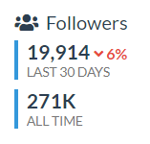


M-3
마케터의 크리에이터 확인 페이지
등급판정 > 장애관리 2번째 탭
장애 관리
헤더 및 사이드바를 제외한 본문 컨텐츠만 표현한 것입니다.
컨텐츠 유형 : 게임, 토크
크리에이터 개요
크리에이터 소개
크리에이터 본인 방송에 대한 정보를 본인이 직접 적어놓는 공간
게임/일상 컨텐츠 전문 BJ ~ 입니다
평균 방송시간대는 ~ 방송 지각 없구 ~
항상 새로운 컨텐츠 노력~
기타 PPL 및 컨텐츠 문의도 가능 합니다!
크리에이터가 직접 적은 본인 소개
허용 광고 종류
식품류
가전
차량용품
ㅇㅇㅇ
ㅇㅇㅇ
ㅇㅇㅇ
ㅇㅇㅇ
ㅇㅇㅇ
ㅇㅇㅇ
ㅇㅇㅇ
ㅇㅇㅇ
크리에이터가 허용한 배너컨텐츠 유형
ㅇㅇㅇ
ㅇㅇㅇ
ㅇㅇㅇ
ㅇㅇㅇ
ㅇㅇㅇ
ㅇㅇㅇ
ㅇㅇㅇ
ㅇㅇㅇ
ㅇㅇㅇ
ㅇㅇㅇ
ㅇㅇㅇ
ㅇㅇㅇ
ㅇㅇㅇ
Continued on next page
Continued on next page

Slide 4
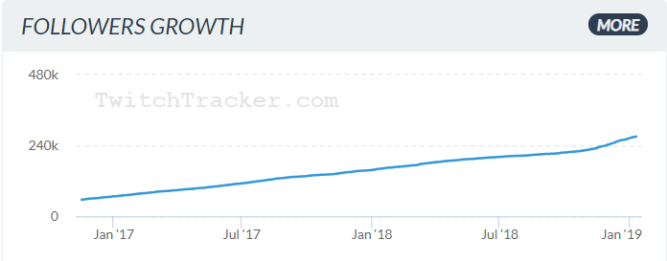
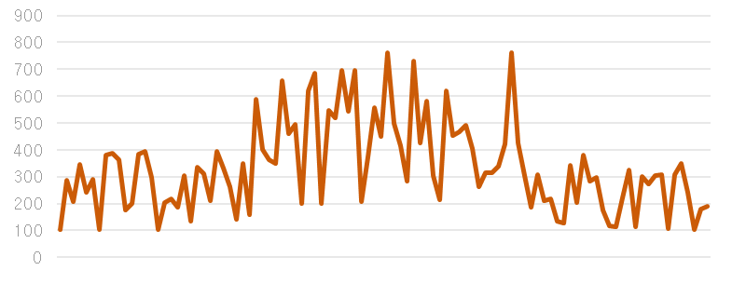
M-3
마케터의 크리에이터 확인 페이지
등급판정 > 장애관리 2번째 탭
장애 관리
헤더 및 사이드바를 제외한 본문 컨텐츠만 표현한 것입니다.
구독자수 성장추세
-최근 30일
스트리밍 별
평균 시청자수 꺾은선
-최근 30일
크리에이터 통계자료
Continued on next page
Continued on next page

Slide 5
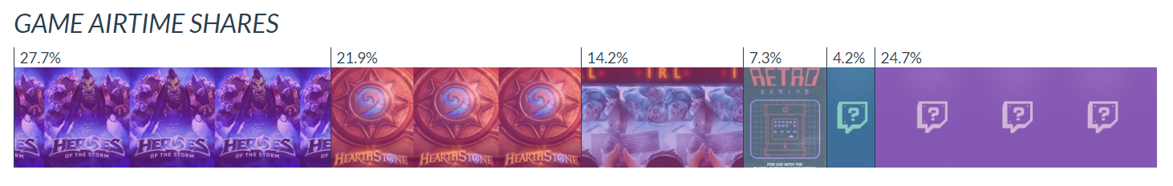
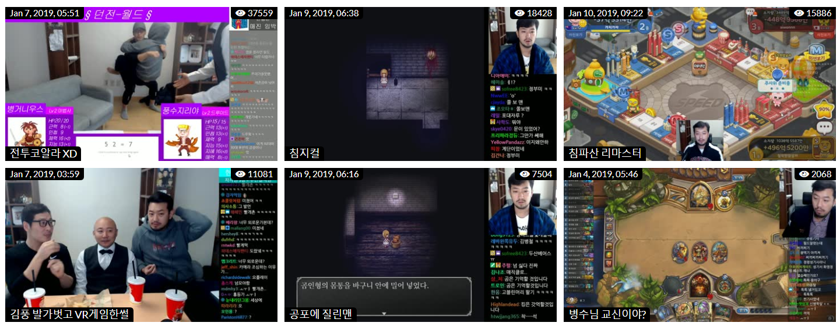
M-3
마케터의 크리에이터 확인 페이지
등급판정 > 장애관리 2번째 탭
장애 관리
헤더 및 사이드바를 제외한 본문 컨텐츠만 표현한 것입니다.
크리에이터의
컨텐츠 비율
최근 영상 클립 6개.
크리에이터 통계자료
Continued on next page
Continued on next page

Slide 6
M-3
마케터의 크리에이터 확인 페이지
등급판정 > 장애관리 2번째 탭
장애 관리
헤더 및 사이드바를 제외한 본문 컨텐츠만 표현한 것입니다.
1
주요 방송 시간대
22:00
~
03:00
추정광고금액을
보여주는 표
구매시간 |  | 추정 광고비용 요금 적용
30분 |  | 68,000 원 ~ 160,000 원
1시간 |  | 175,000 원 ~ 332,000 원
3시간 |  | 555,000 원 ~ 996,000 원
6시간 |  | 1,655,000원 ~ 2,660,000 원
10시간 |  | 2,542,300 원 ~ 4,700,000원
(직접입력) 시간 |  | 원
4 시간 |  | 추정 광고 비용 742,300 원 ~ 1,680,000원
ㅇㅇㅇ 님의 최대 허용 배너 크기는 140*100 입니다.
결 제
배너 예상 게시 시간
추정 최대 비용보다 잔고가 부족하여 구매 하실 수 없습니다.
현재 잔액 1,540,000 원
부족한 금액 140,000 원
방송 시작
03:00
07:00
방송 종료
추정 방송 종료 시간
배너 예상 게시 시간을 보여주는 시각화 자료
Continued on next page
Continued on next page

Slide 7
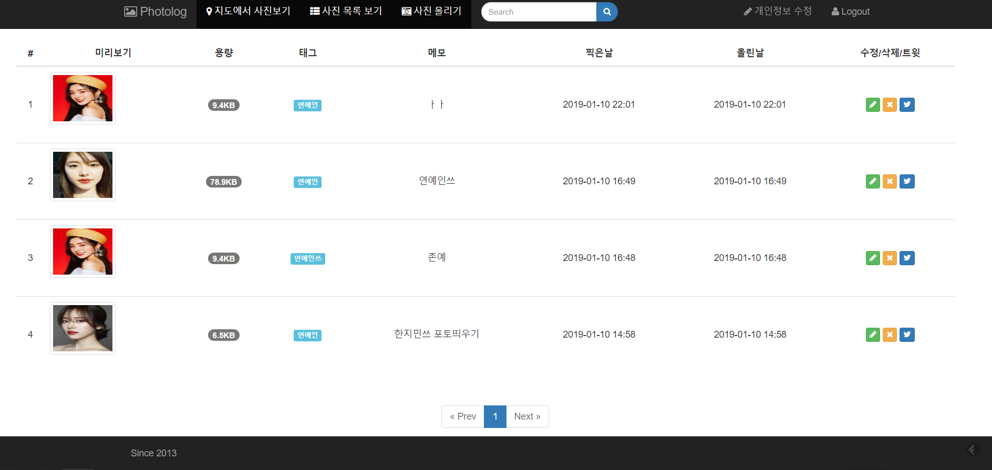
M-4
마케터의 결제 과정, 배너 등록페이지
등급판정 > 장애관리 2번째 탭
장애 관리
헤더 및 사이드바를 제외한 본문 컨텐츠만 표현한 것입니다.
크리에이터의
컨텐츠 비율
최근 영상 클립 6개.
배너 이미지를 등록해주세요
ㅇㅇㅇ 님의 최대 허용 배너 크기는 140*100 입니다.
배너 등록 페이지
파일명 | 크기 | 해상도
IRIN.JPG | 250kb | 130 * 80
업로드
삭제
Continued on next page
Continued on next page

Slide 8
M-5
마케터의 마이페이지(구매 목록확인)
등급판정 > 장애관리 2번째 탭
장애 관리
게시 전 구매 목록
헤더 및 사이드바를 제외한 본문 컨텐츠만 표현한 것입니다.
BJ 명 | 컨텐츠 명 | 구매시간 및추정 금액
ㅇㅇㅇ (ID) | 미정 | 4시간 1,280,000 원 ~ 1,960,000 원
ㅅㅅㅅ (ID) | 미정 | 4시간 1,280,000 원 ~ 1,960,000 원
ㅁㅁㅁ (ID) | 미정 | 4시간 1,280,000 원 ~ 1,960,000 원
ㅋㅋㅋ (ID) | 미정 | 4시간 1,280,000 원 ~ 1,960,000 원
Continued on next page
Continued on next page

Slide 9
M-5
마케터의 마이페이지(구매 목록확인)
등급판정 > 장애관리 2번째 탭
장애 관리
게시 중 구매 목록
헤더 및 사이드바를 제외한 본문 컨텐츠만 표현한 것입니다.
BJ 명 | 컨텐츠 명 | 경과 시간 및 발생 금액
ㅇㅇㅇ (ID) | 도와줘! 리듬히어로 리듬게임 박치의 눈물겨운 리듬치료 풍월량 | 2시간 36분 게시 / 4시간 886,600 원 * 다음 컨텐츠 게시 대기중
ㄴㄴㄴ (ID) | 제목제목제목제목제목 | 6시간 16분 게시중/ 10시간 2,633,300 원
Continued on next page
Continued on next page

Slide 10
M-5
마케터의 마이페이지(구매 목록확인)
등급판정 > 장애관리 2번째 탭
장애 관리
게시 완료 구매 목록
헤더 및 사이드바를 제외한 본문 컨텐츠만 표현한 것입니다.
한 크리에이터의 4시간
구매가 2 컨텐츠로
쪼개진 상황의 예.
----------------
일반적인 게시종료
BJ 명 | 컨텐츠 명 | 구매코드 | 게시완료 시간 및 총 발생비용
ㅇㅇㅇ (ID) | 아이린 | A1 | 2시간 36분 게시 / 4시간 886,600 원
ㅇㅇㅇ (ID) | 아이린 | A1 | 1시간 24분 게시 / 4시간 540,500 원
ㅅㅅㅅ (ID) | 아이유 | A2 | 4시간 게시 / 4시간 1,3800,500 원
홍보 성과 보고서 확인
홍보 성과 보고서 확인
홍보 성과 보고서 확인
Continued on next page
Continued on next page

Slide 11
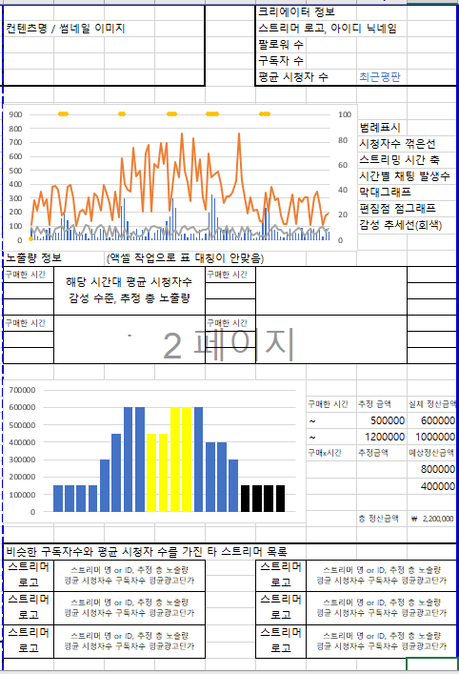
M-6
마케터 보고서 인쇄 페이지
구매한 스트리머의 컨텐츠 홍보 성과 확인
Continued on next page
Continued on next page

Slide 12
마케터 페이지
마케터의 광고 대상 크리에이터 목록 열람 및 선택
Continued on next page
Continued on next page

